Slide 1



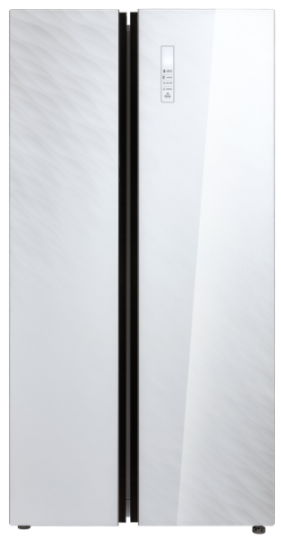
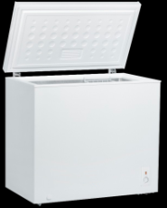
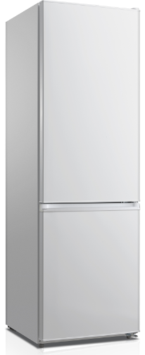
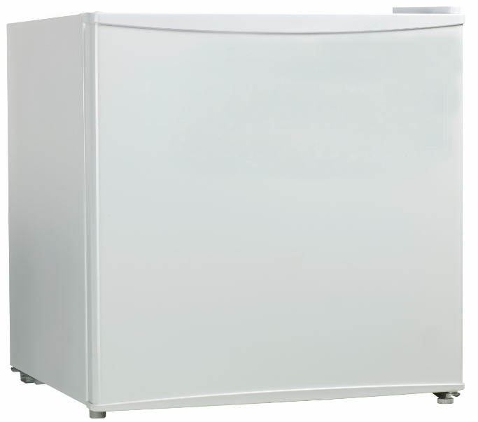
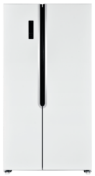
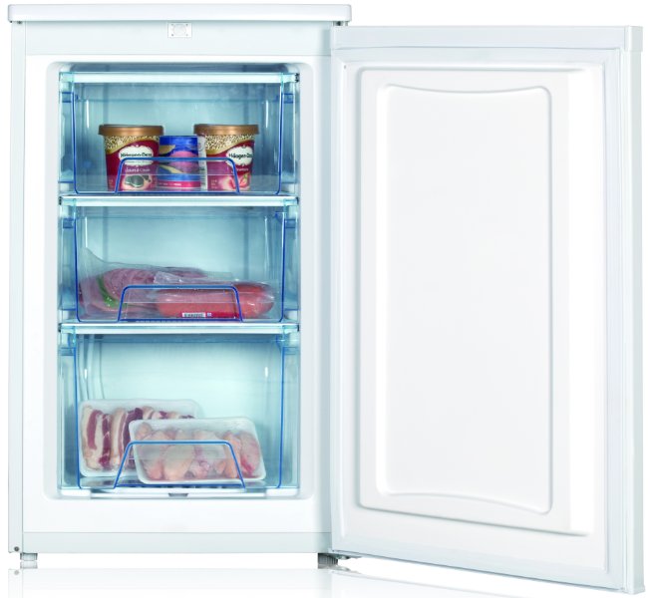
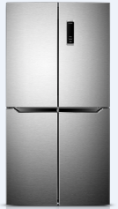
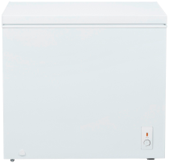
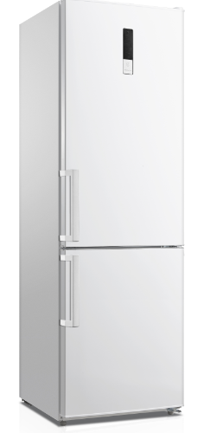
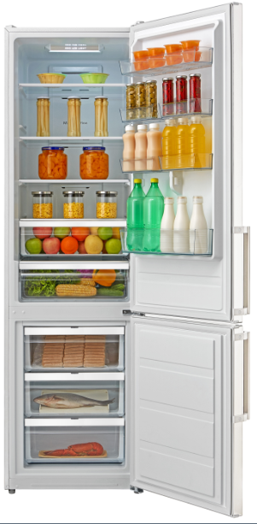
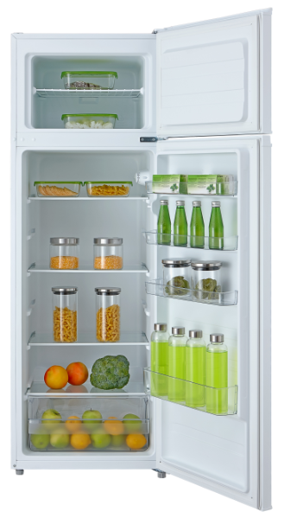
Холодильное оборудованиеТМ «GRUNHELM»
ОТЛИЧНОЕ СООТНОШЕНИЕ ЦЕНА / КАЧЕСТВО
ЛИДЕР ПРОДАЖ НА УКРАИНСКОМ РЫНКЕ

Slide 2


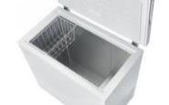
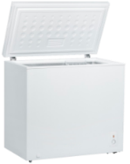

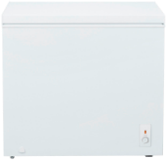
Морозильные лари
Морозильный ларь
Морозильный ларь GRUNHELM - горизонтальная камера для замораживания продуктов питания.
Приемущества:
Новая функция - может работать в режиме холодильника ( 0°С и выше)
В моделях GCFW – структурное наружное покрытие ларя.
-Низкий уровень шума
-Высокий климатический класс позволяет бесперебойно работать в различных температурных режимах мин. +10 °С мах. +43°С ( согласно климатического класса)
-Съемная корзина (количество корзин зависит от модели)
-Крышка ларя может фиксироваться от 45 ° до 90 °
-Яркая LED подсветка
ТЕХНИЧЕСКИЕ ХАРАКТЕРИСТИКИ:
Модель | КОД 1С | Климатический класс | замораживание: | Уровень шума Дб: | Объем морозильной камеры: | Количество корзин | Система охлаждения: | Автономное время работы | Вес нетто / брутто: | Габаритные размеры (ШхГхВ): | Размеры упаковки (ШхГхВ):
GCFW-145 | 89903 | SN,N,ST | 10 кг/24 г | 42 | 145 л |  | Defrost | 2160 мин. | 27 / 30 | 705x545x845 | 730x575x885
GCFW-200 | 80597 | SN,N,ST | 11 кг/24 г | 42 | 200 л |  | Defrost | 1800 мин. | 34 / 37,5 | 905x545x845 | 935x575x885
GCFW-251 | 85308 | SN,N,ST | 13.5 кг/24 г | 42 | 251 л |  | Defrost | 1560 мин. | 34 / 37,5 | 954x616x845 | 990x640x885
GCFW-316 | 80601 | SN,N,ST | 18 кг/24 г | 42 | 316 л |  | Defrost | 2220 мин. | 42 / 47 | 1120x700x845 | 1156x748x885
CFM150 | 89904 | N/SN/ST/T | 6,5 кг/ 24 ч | 40 | 142 л |  | Defrost | 2100 мин. | 30 / 33 | 730*523*850 | 770*545*870
CFM200 | 89906 | N/SN/ST/T | 9кг/ 24 ч | 40 | 198 л |  | Defrost | 2040 мин. | 36.6 / 42 | 945*523*850 | 985*545*870
CFM250 | 89909 | N/SN/ST/T | 12кг/ 24 ч | 41 | 249 л |  | Defrost | 2600 мин. | 40.9 / 45,9 | 985*600*850 | 1025*625*870
CFM300 | 89911 | SN/N/ST/T | 14.кг/ 24 ч | 43 | 290 л |  | Defrost | 2600 мин. | 46 / 51 | 1115*670*850 | 1155*700*865
CFM370 | 89912 | SN/N/ST/T | 17 кг/ 24 ч | 44 | 359 л |  | Defrost | 3300 мин. | 57 / 64 | 1255*745*825 | 1289*778*874

Slide 3
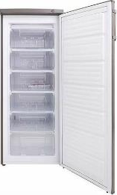
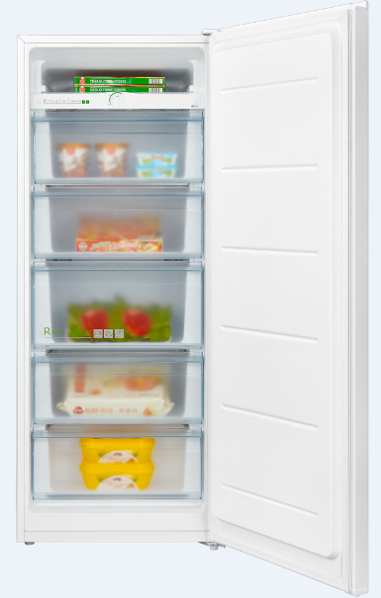
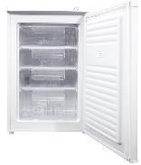
Морозильник
Приемущества:
-Низкий уровень шума
-Высокий класс энергоэффективности
-Капельная система заморозки
-Механическое управление
Вариант для замораживания :
Весна-Лето: Овощи, ягоды и фрукты ,свежие травы, молочные продукты(сливочное масло и сыр), готовые блюда
Осень-Зима : Сырое мясо и птицу.рыба,грибы, овощи , орехи и семечки, цедру и сок цитрусовых, готовые блюда
Модель GUFW-163 имеет 6 отдельных ящиков.
Модель GUF-143P имеет 5 ящиков и отделения для пиццы.
Модель GHUF- 85 имеет 4 отдельных ящика.
ТЕХНИЧЕСКИЕ ХАРАКТЕРИСТИКИ:
Модель | КОД 1С | Климатический класс | замораживание: | Уровень шума Дб: | Общий объем л: | Объем морозильной камеры: | Система охлаждения: | Автономное время работы | Количество ящиков морозильной камеры: | Вес нетто / брутто: | Габаритные размеры (ШхВхГ): | Размеры упаковки (ШхВхГ):
GUFW-163 | 84153 | ST | 8 кг/ 24 ч | 42 | 163 | 163 л | Defrost | 1000 мин. | 6 | 45кг /49кг | 550*580*1430 мм | 575*605*1473 мм
GHUF- 85 | 89913 | ST | 4 кг/ 24 ч | 41 | 85 | 85 л | Defrost | 1000 мин. | 4 | 31кг /33кг | 550*580*850 мм | 570*588*885 мм
GUF-143P | 89918 | SN/N/ST/T | 10 кг/ 24 ч | 42 | 165 | 139 л | Defrost | 1000 мин. | 4 | 44/48 | 550x550x1430 | 580x580x1455
GUF-85 | 89919 | ST | 4 кг/ 24 ч | 39 | 68 | 70 л | Defrost | 900 мин. | 3 | 27/29,10 | 501x540x845 | 527x570x854

Slide 4
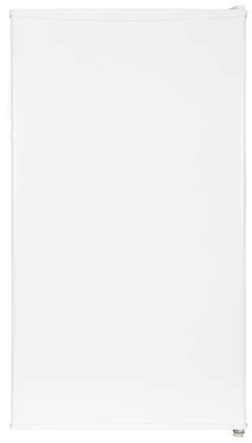
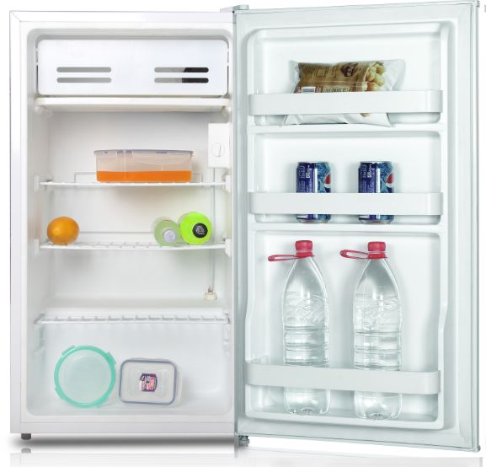
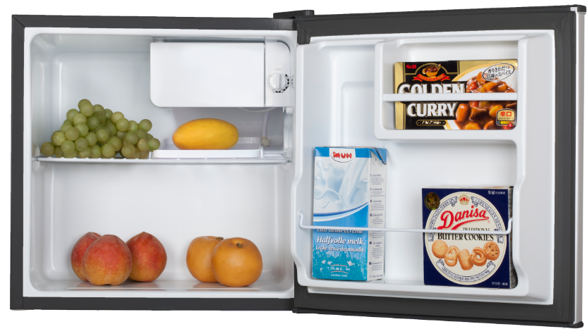
Холодильник
Преимущества:
-Компактная модель, возможность размещения под столешницу и на одном уровне.
-Система заморозки Defrost
-Интуитивно понятное, простое управление
-Высокий класс энергоэффективности
ТЕХНИЧЕСКИЕ ХАРАКТЕРИСТИКИ:
Модель | КОД 1С | Климатический класс | Уровень шума Дб: | Общий объем л: | Объем холодильной камеры: | Система охлаждения: | Автономное время работы | Количество полок холодильной камеры: | Количество полок на двери: | Вес нетто / брутто: | Габаритные размеры (ШхВхГ): | Размеры упаковки (ШхВхГ):
GF-50M | 89923 | T/ST/N | 42 | 45 | 43 | Defrost |  | 1 | 2 | 14,3/15,8 | 472x450x492 | 520x465x503
GF-85M | 89933 | T/ST/N | 39 | 68 | 93 | Defrost | 900 мин. | 3 | 3 | 27/29,10 | 501x540x845 | 527x570x854

Slide 5

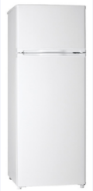
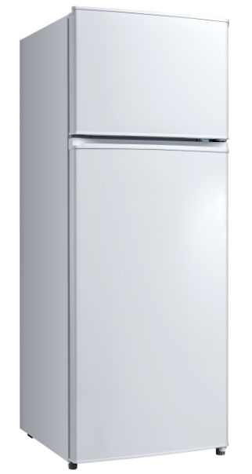
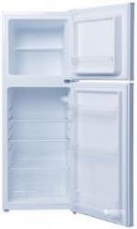
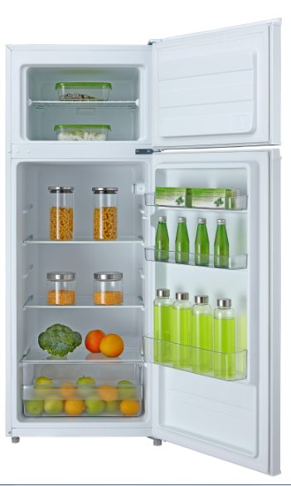
Холодильник двухкамерный
Приемущества:
-Низкий уровень шума
-Высокий класс энергоэффективности
-Система заморозки Defrost
-Интуитивно понятное, простое управление
-Полки из ударопрочного стекла
-Решетчатая полка в морозильном отделении
ТЕХНИЧЕСКИЕ ХАРАКТЕРИСТИКИ:
Модель | КОД 1С | Климатический класс | замораживание: | Уровень шума Дб: | Общий объем л: | Объем холодильной камеры: | Объем морозильной камеры: | Система охлаждения: | Автономное время работы | Количество полок холодильной камеры: | Количество полок на двери: | Вес нетто / брутто: | Габаритные размеры (ШхВхГ): | Размеры упаковки (ШхВхГ):
GRW-143DD | 84071 | ST | 2 кг/ 24 ч | 42 | 212 | 171 л | 41 л | Defrost | 1200 мин. | 2 | 3 | 39 кг/43кг | 550*580*1415 | 575*605*1464
GTF-143M | 89935 | ST/N | 2 кг/ 24 ч | 40 | 210 | 166 | 41 | Defrost | 900 мин. | 3 | 3 | 38,5 / 44 | 550*550*1430 | 585*585*1450
GTF-159M | 89937 | ST/N | 2 кг/ 24 ч | 42 | 245 | 199 | 41 | Defrost | 900 мин. | 4 | 3 | 42 / 47 | 550*550*1590 | 585*585*1600
GRW-138DD | 84069 | N | 2 кг/24 ч | 42 | 138 | 93л | 45л | Defrost | 900 мин. | 3 | 3 | 32кг | 480*530*1370

Slide 6
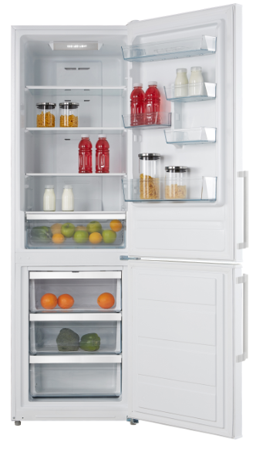
Холодильник двухкамерный
Приемущества:
-Эффективная и энерговыгодная модель
-Интуитивно понятное управление и продвинутая степень регулировки
-Низкий уровень шума
-Высокий класс энергоэффективности
-Система заморозки Defrost / No-Frost
-В ассортименте модели высокой комплектации – наружный дисплей на двери, стеклянные полки с хромированной полосой, внутреннее LED освещение, улучшенное качество пластика боковых полок
-Модели из нержавеющей стали с покрытием против отпечатков пальцев, легко моются, долговечны, просты в обслуживании, хорошая устойчивость к царапинам, устойчивость к действию химических чистящих средств, кислот и масел.
-Зона свежести - повышенная влажность и температура около 0°С идеальное место для хранения овощей.
ТЕХНИЧЕСКИЕ ХАРАКТЕРИСТИКИ:
Модель | КОД 1С | Климатический класс | замораживание: | Уровень шума Дб: | Общий объем л: | Объем холодильной камеры: | Объем морозильной камеры: | Система охлаждения: | Автономное время работы | Дисплей | Количество полок холодильной камеры: | Количество полок на двери: | Количество ящиков морозильной камеры: | цвет: | Вес нетто / брутто: | Габаритные размеры (ШхВхГ): | Размеры упаковки (ШхВхГ):
GNC-185HLX | 89948 | SN,N,ST | 4,5 кг/ 24 ч | 43 | 320 | 225 л | 95 л | No Frost | 1100 мин | - | 2 | 3 | 3 | нержавеющая сталь | 66 кг / 72 кг | 600х672х1855 | 640х715х1931
GNC-185HLW | 89949 | SN,N,ST | 4,5 кг/ 24 ч | 43 | 320 | 225 л | 95 л | No Frost | 1100 мин | - | 2 | 3 | 3 | белый | 66 кг / 72 кг | 600х672х1855 | 640х715х1931
GRW-176DD | 84070 | N | 4 кг/ 24 ч | 42 | 273 | 205 | 68 | Defrost | 1300 мин | - | 3 | 3 | 3 | белый | 48/53 | 55 x 58 x176 | 650x635x1949
GRW-185DD | 84738 | ST | 4 кг/ 24 ч | 42 | 312 | 223 | 89 | Defrost | 1300 мин | - | 3 | 3 | 3 | белый | 58/64 | 600x605x1858 | 650x635x1949
GNC-188M | 89950 | N-T | 4 кг/ 24 ч | 40 | 298 | 219 | 76 | No Frost | 900мин | внутренний | 4 | 5 | 3 | белый | 61 / 68 | 595x630x1880 | 657x688x1925
GNC-188ML | 89951 | N-T | 4 кг/ 24 ч | 40 | 298 | 219 | 76 | No Frost | 900мин | на двери | 4 | 5 | 3 | белый | 61 / 68 | 595x630x1880 | 657x688x1925
GNC-200MX | 89952 | N-T | 4 кг/ 24 ч | 40 | 360 | 250 | 76 | No Frost | 900мин | - | 5 | 4 | 3 | нержавеющая сталь | 72 / 80 | 595x630x2010 | 657x688x2040
GNC-200MLX | 89953 | N-T | 4 кг/ 24 ч | 40 | 360 | 250 | 76 | No Frost | 900мин | на двери | 5 | 4 | 3 | нержавеющая сталь | 68,7 / 75,5 | 595x635x2010 | 657x688x2040

Slide 7
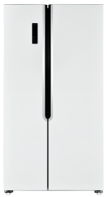
Холодильники Side-by-side
Приемущества:
-Холодильники Side-by-Side премиум сегмента рассчитаны на то, чтобы улучшить хранение продуктов за счет инновационной двухдверной системы, разделяющей холодильное и морозильное отделение.
-Модели GDD с наружным дисплеем на двери, стеклянные полки с хромированной полосой, внутреннее LED освещение, антибактериальная технология для
очистки воздуха. Интуитивно понятная многофункциональная светодиодная сенсорная панель.
полезные функции - эко, супер заморозка, и режим блокировки
Мульти система воздушного потока DynaCool Air Flow System -
воздух равномерно циркулирует в каждом углу холодильника, поддерживая постоянный и идеальный температурный режим для продуктов.
Улучшенное качество пластика боковых полок, функция SUPER FREEZING охлаждает морозильную камеру до самой низкой температуры в течение 6 часов
-Нержавеющая сталь с покрытием против отпечатков пальцев, легко моется, долговечна, проста в обслуживании, хорошая устойчивость к царапинам, устойчива к действию химических чистящих средств, кислот и масел.
-Зона свежести - повышенная влажность и температура около 0°С идеальное место для хранения овощей.
ТЕХНИЧЕСКИЕ ХАРАКТЕРИСТИКИ:
Модель | КОД 1С | Климатический класс | замораживание | Общий объем л: | Объем холодильной камеры: | Объем морозильной камеры: | Система охлаждения | Автономное время работы | Дисплей | Количество полок холодильной камеры: | Количество полок на двери: | Количество ящиков морозильной камеры: | цвет: | Вес нетто / брутто: | Габаритные размеры (ШхВхГ): | Размеры упаковки (ШхВхГ):
GDD-180HNLW | 89954 | SN,N,ST | 10 кг/ 24 ч | 436 | 291 л | 145 л | No Frost | 600 мин | на двери | 3 | 7 | 2 | белый | 83 кг / 91 кг | 905*585*1770 | 972*630*1862
GDD-180HNLX | 89955 | SN,N,ST | 10 кг/ 24 ч | 436 | 291 л | 145 л | No Frost | 600 мин | на двери | 3 | 7 | 2 | нержавеющая сталь | 83 кг / 91 кг | 905*585*1770 | 972*630*1862
GNB-180MLX | 89956 | SN,N,ST | 10 кг/ 24 ч | 584 | 344L | 183L | No Frost | 600 мин | внутренний | 6 | 10 | 4 | нержавеющая сталь | 99 / 109 | 895*690*1788 | 955*778*1825

Slide 8
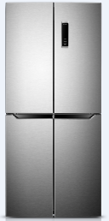
Холодильники Multi-Door
Приемущества:
Холодильник Multi-Door сочетает в себе наиболее современные технологии, большую вместимость и удобство в использовании.
4 двери, нижнее расположение морозильной камеры, наружный дисплей на двери, стеклянные полки с хромированной полосой, внутреннее LED освещение, улучшенное качество пластика боковых полок, антибактериальная технология для очистки воздуха. Интуитивно понятная многофункциональная светодиодная сенсорная панель.
полезные функции - эко, супер заморозка, отпуск и режим блокировки
Мульти система воздушного потока DynaCool Air Flow System -
воздух равномерно циркулирует в каждом углу холодильника, поддерживая постоянный и идеальный температурный режим для продуктов.
Улучшенное качество пластика боковых полок, функция SUPER FREEZING охлаждает морозильную камеру до самой низкой температуры в течение 6 часов
-Нержавеющая сталь с покрытием против отпечатков пальцев, легко моется, долговечна, проста в обслуживании, хорошая устойчивость к царапинам, устойчива к действию химических чистящих средств, кислот и масел.
-Зона свежести - повышенная влажность и температура около 0°С идеальное место для хранения овощей.
ТЕХНИЧЕСКИЕ ХАРАКТЕРИСТИКИ:
Модель | КОД 1С | Климатический класс | замораживание: | Общий объем л: | Объем холодильной камеры: | Объем морозильной камеры: | Система охлаждения: | Автономное время работы | Количество полок холодильной камеры: | Количество полок на двери: | Количество ящиков морозильной камеры: | цвет: | Вес нетто / брутто: | Габаритные размеры (ШхВхГ): | Размеры упаковки (ШхВхГ):
GMD-180HNX | 89957 | SN,N,ST | 16 кг/ 24 ч | 401 | 268L | 133 | No Frost | 600 мин | 6 | 10 | 4 | нержавеющая сталь | 99 / 109 | 795*700*1800 | 857*728*1895

Slide 9
Климатические классы:
SN = умеренный: подходящий для использования при температурах окружающей среды от +10°C до +32°C
N = Нормальный: подходящий для использования при температурах окружающей среды от +16°C до +32°C
ST = Субтропический: подходящий для использования при температурах окружающей среды от +16°C до +38°C
T = Тропический: подходящий для использования при температурах окружающей среды от +16°C до +43°C

